Slide 1

UNIDAD DE SISTEMAS PARA INVENTARIO

Slide 2
Objetivo General
Diseñar y Desarrollar un Sistema automatizado para la organización de los folioskkkkk de graduados en el convenio universidad del tolima. con el fin de optimizar el tiempo en los procesos de la institución educativa ( uniminuto ).
Específicos
Recolectar la información necesaria para el desarrollo del sistema
Gestionar la información necesaria para la realización de la base de datos y la interfaz del sistema
Realizar las respectivas pruebas necesarias para determinar el buen funcionamiento del sistema, antes de poder ser implementado

Slide 3
Planteamiento del Problema
En años anteriores se ha presentado un crecimiento de graduados lo cual ha dejado un sin número de folios en la Universidad Uniminuto. Esto debido a la demanda de programas de formación educativos.
Lo anterior generó inconvenientes en el convenio unitolima, lo que actualmente ha dejado una cantidad incierta de páginas y dudas sobre si cada estudiante tiene su portafolio completo o no.
Este estudio tiene como finalidad la implementación de un sistema que garantizara la correcta estructuración de carpetas con su respectiva cantidad de folios

Slide 4
Alcance
El sistema a desarrollar llevará el registro controlado de la información general de cada portafolio existente, con el fin de obtener todos los datos necesarios de cada graduado del convenio de forma organizada, confiable y correcta. Este sistema se realizará para el uso exclusivo de la universidad Uniminuto

Slide 5
Justificación
La gestión de inventarios es uno de los aspectos más importantes debido a que en ella se realiza el control de las cantidades de carpetas y su adecuado porcentaje de folios.
La administración y coordinación, por no poseer una idea clara sobre el manejo de inventarios, hace que se presenten dificultades que afectan la comunicación en ámbito laboral.
Esto hace necesario el desarrollo de este proyecto con el fin de establecer un sistema de mejoramiento a la administración y coordinación, permitiendo de esta manera una organización adecuada en el uso de los inventarios y además fortalecer la imagen de la Universidad

Slide 6
 | Introducción Esta encuesta, se realiza debido a que deseamos saber el por qué no hubo un registro de folios de los graduados en la universidad del tolima en los años anteriores. | 2019-06-03
Preguntas ¿Qué cargo desempeña en la Institución educativa? Respuesta:__________________________________________ 2. ¿Sabe usted si hay registros de folios de los graduados en años anteriores? Si No 3. Ha notado una buena comunicación laboral entre sus compañeros de trabajo? Si No

Slide 7
4. ¿Normalmente cuantos folios debe tener un graduado? Entre 4 y 10 Entre 10 o más No tengo conocimiento de eso 5. ¿ Sabe que significa las siglas Uni/ Unit Si No Gracias Por tomarte el tiempo de resolver estas preguntas.

Slide 8
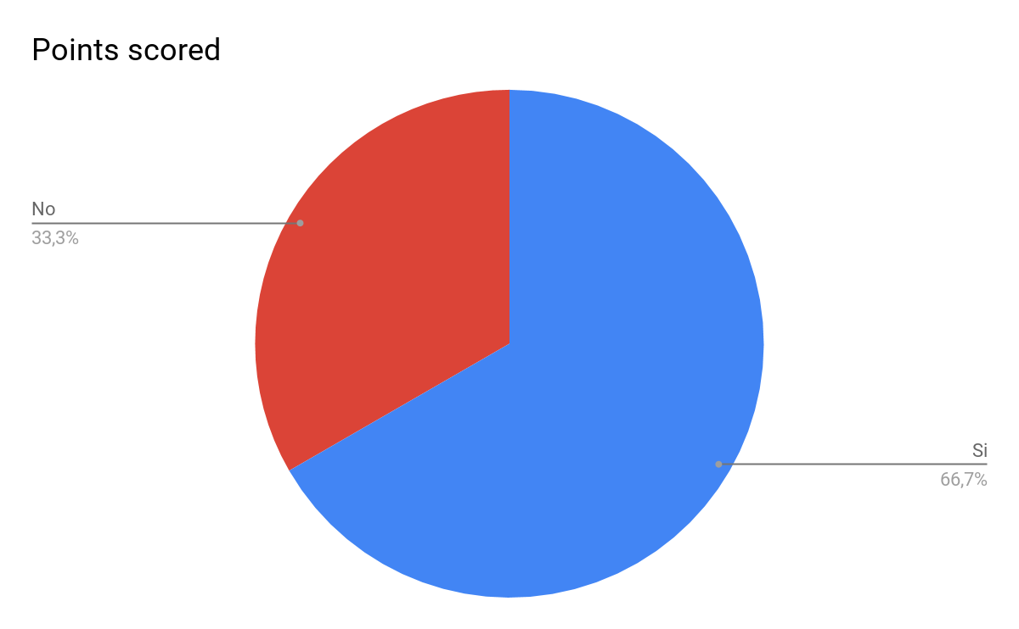
Segunda Pregunta

Slide 9
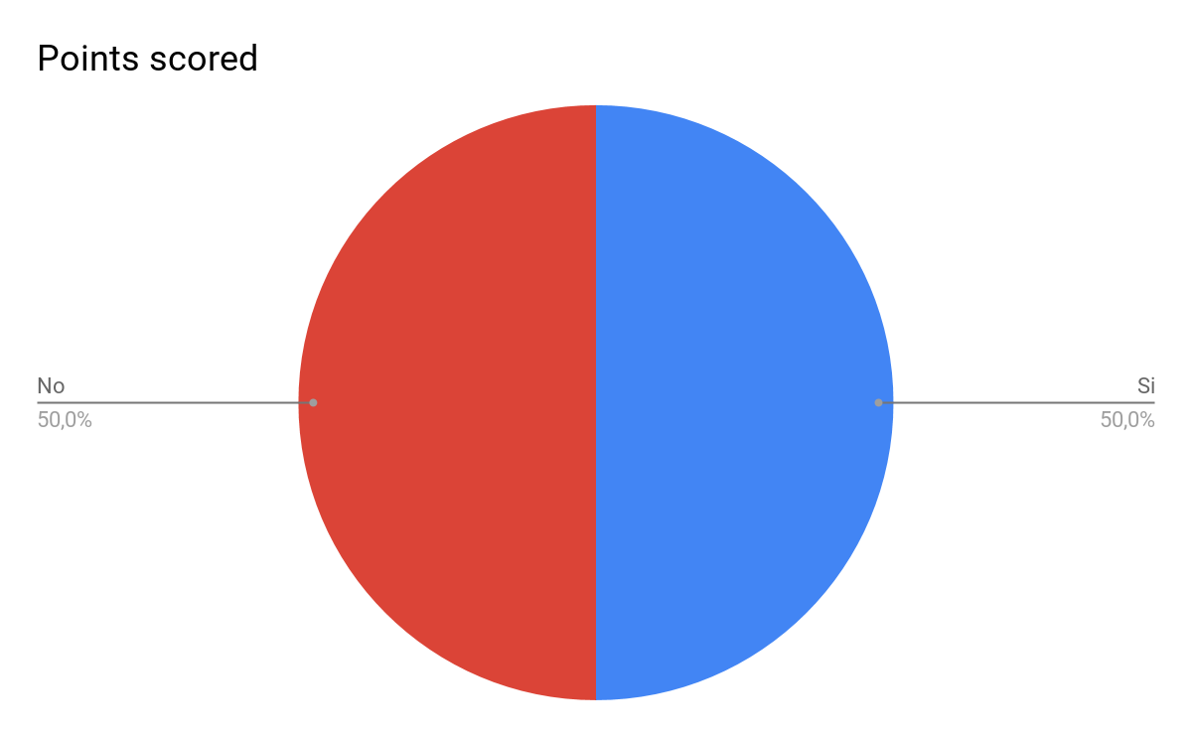
Tercer Pregunta

Slide 10
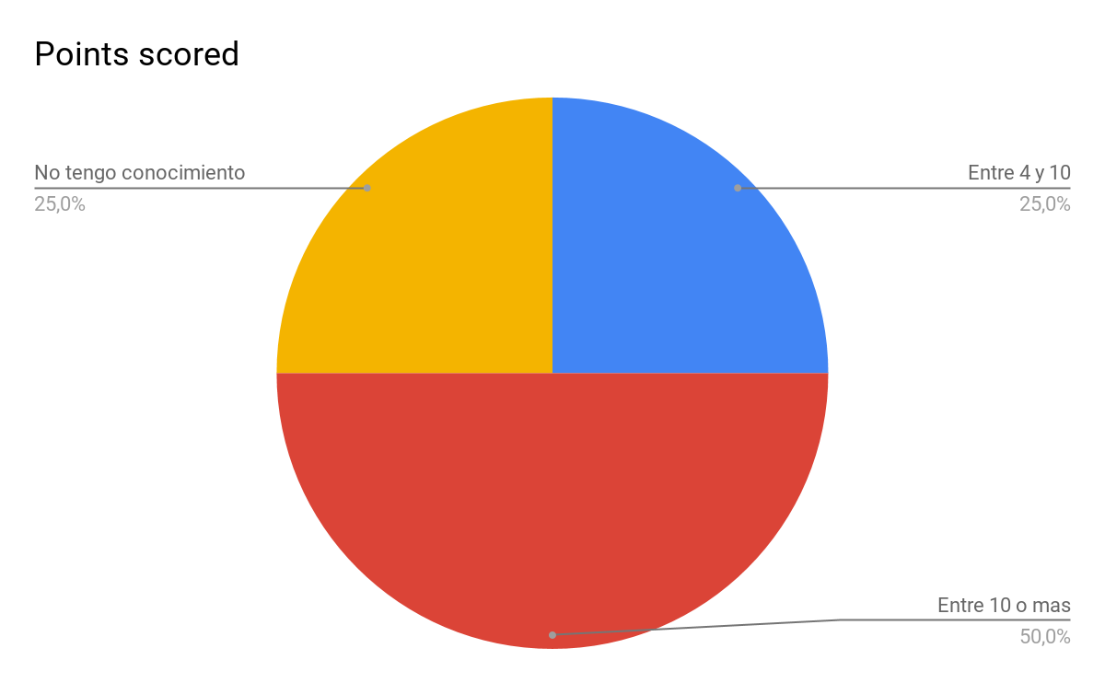
Cuarta Pregunta

Slide 11
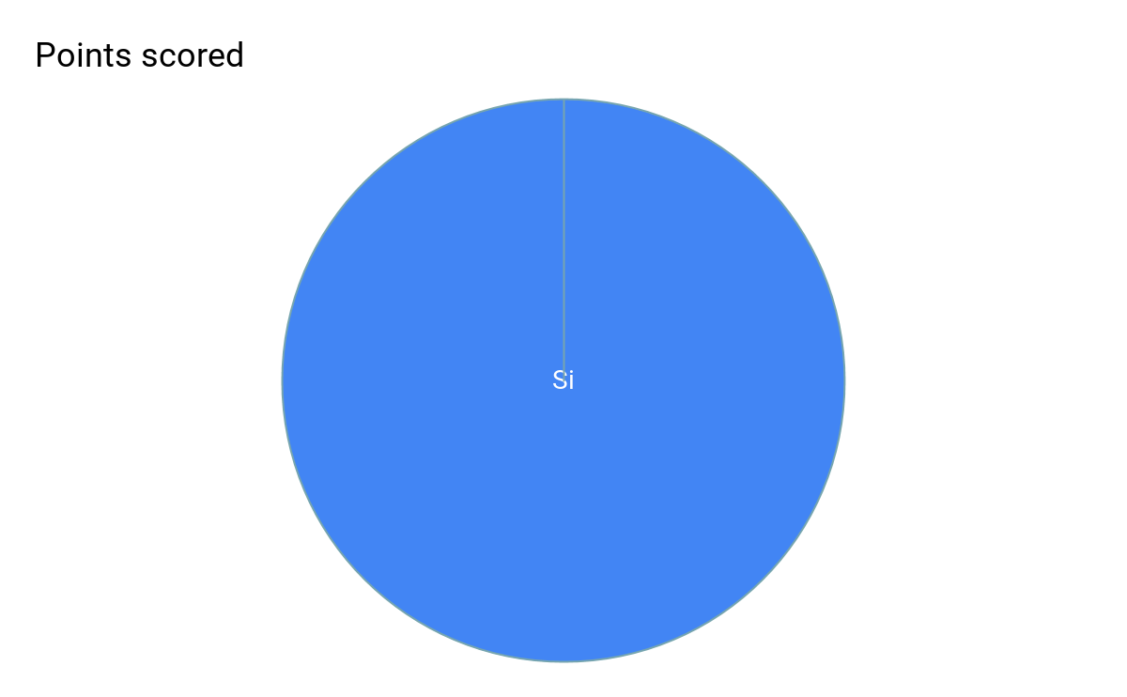
Quinta Pregunta

Slide 12
Resultados
Se hizo una encuesta a las personas que conforman el area de administracion de gestión. En la cual se realizaron 5 preguntas y sus resultados fueron:
2 ). Un 67.2% dijo que Si, un 33.3% dijo que No, dando como resultado un buen conocimiento sobre folios de los graduados
3 ). Un 50% dijo que Si, un 50 % dijo que No, dando como resultado un no acorde sistema de comunicación entre los empleados de esta área
4 ). Un 25% dijo entre 4 y 10, un 50 % dijo que entre 10 o más y un 25% dijo No tengo conocimiento de eso, dando como resultado una dificultad de comunicación
5 ). Un 100% dijo que Sí y un 0% dijo que No, dando como resultado un buen conocimiento de las siglas

Slide 13
Conclusión
Se noto una falta de comunicación entre las personas que conforman el área de trabajo, la dificultad principal es la falta de un sistema que se encargue de ingresar la cantidad justa de cada folio de los estudiantes graduados.

Slide 14
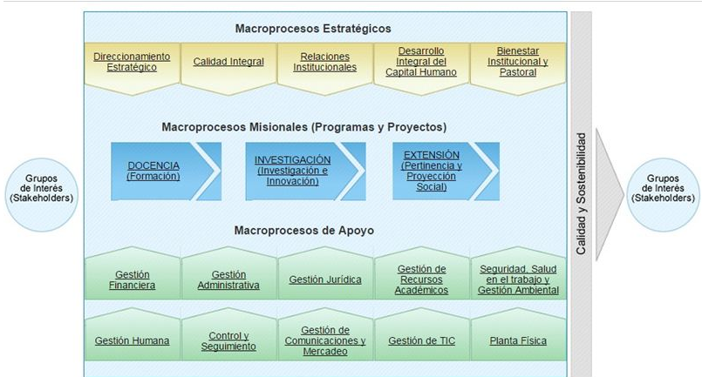
Mapa de Proceso 1 (Modo Aleman)

Slide 15
Macroprocesos Estratégicos
Direccionamiento Estratégico
Calidad Integral
Macroprocesos Misionales
Grupos de Interés (Stakeholders)
Requisitos
FORMACIÓN INTEGRAL
Recursos Académicos
Control y Seguimiento
Diseños Curriculares por Competencias
PROYECCIÓN SOCIAL
Bienestar,
Relaciones Institucionales
Graduados, pertinencia
Grupos de Interés (Stakeholders)
Satisfacciones
Calidad y Sostenibilidad
Macroprocesos de Apoyo
Gestión Administrativa y Financiera
Gestión Humana
Gestión Comunicaciones y Mercadeo
Gestión Jurídica

Slide 16
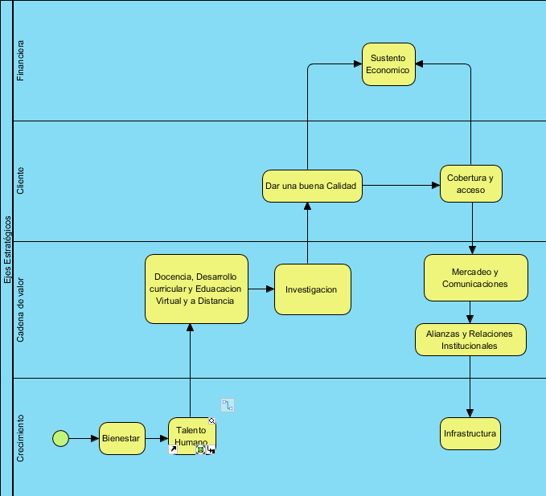
Ejes estratégicos
BPMN

Slide 17
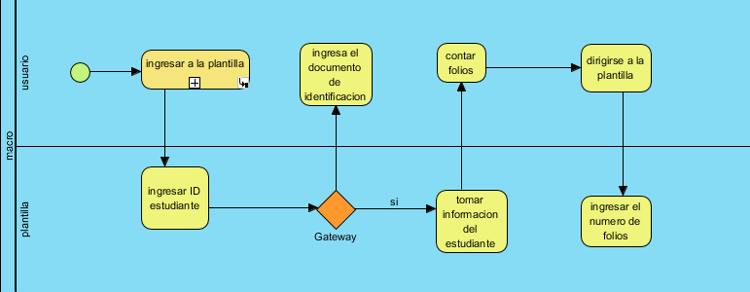
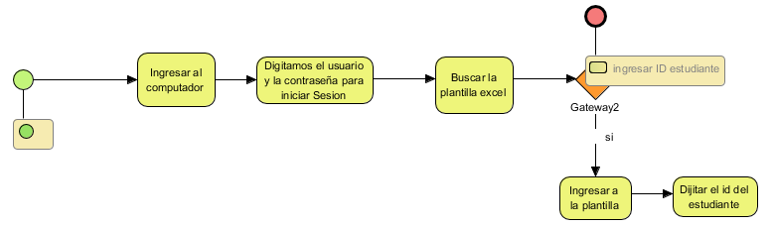
BPMN Digitación de IDs y folios

Slide 18
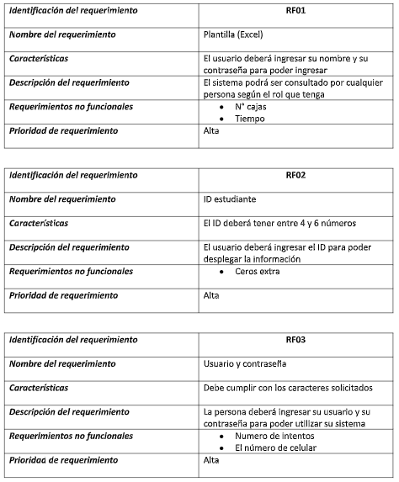
Requerimientos Funcionales

Slide 19
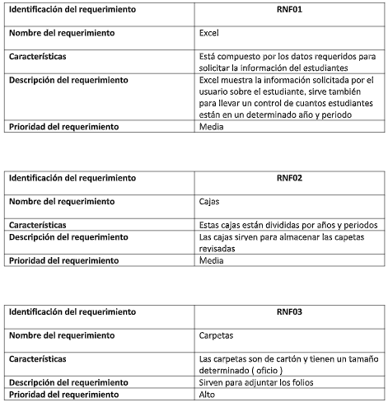
Requerimientos No Funcionales

Slide 20
Fuentes
http://www.uniminuto.edu/web/seccionalbello/iftdh
http://www.uniminuto.edu/web/llanos/macroprocesos-estrategicos

